Slide 1

菁英課程
AE404 Python挑戰課程

Slide 2

第三堂課
Python挑戰-檔案處理與圖片抓取
AE404 - 3
Notes:
No slide master

Slide 3
課前複習
大家回想一下上次教的內容吧!
Notes:
老師出題，學生進行編程，回顧上堂知識點

Slide 4
課程回顧
1
Beautiful Soup
4
find_all()
是python語言當中用來解析網頁原始碼的模組。
取出所有符合條件的html標籤
並存入串列當中。
2
bs4元素
5
多層巢狀(判斷/迴圈)缺點
Beautiful Soup將HTML檔案轉換為bs4的物件，像標籤(Tag)，標籤的內容與Beautiful Soup物件本身。
程式碼過於冗長，可能會造成他人閱讀或
除錯上的困難(難以追蹤程式碼)，在執行上也會花較多時間。
3
find()
6
enumerate()函數
取出第一個符合條件的html標籤。
enumerate()函數會多回傳一個index(索引值)，搭配for迴圈時就需要多給一個值去代表這個index。

Slide 5

課後作業
找出博客來暢銷書前五十本書名和作者名，完成後請命名XXX_homework2.py
下次上課前將檔案寄給老師。
寫不出來或有任何問題可請教老師

Slide 6
開始上課
要專心，今天的課程很有趣唷!
Notes:
要有話術，引起學習動機，學生不分心
Demo作品及引導注意點
心智圖
發問式教學
一次解決一個問題
輪流點名抽問
形成性評量（個人或小組合作）記得要查缺補漏
馬上公佈答案並討論，確認吸收程度
課後馬上記錄及通知家長
每4堂課結束後小組任務挑戰，並報告家長成果

Slide 7
知識點1
檔案處理
了解檔案處理基本概念
Notes:
撰寫程式的過程當中，大多是使用鍵盤來進行輸入（ input() 函式），或是利用螢幕本身的 console 輸出（搭配 print() 函式）來處理輸入輸出。
然而，我們並不可能總是使用鍵盤來進行輸入，假如今天的輸入值太多、或是我們要處理的是一些已經存在的數據，利用鍵盤輸入就顯得十分不效率；相對的，我們得到程式的輸出值以後，如果要將結果傳給其他人，那麼使用螢幕輸出就不會是一個好方法。
因此，這時我們所需要的，就是檔案處理的方法。
來源:https://medium.com/ccclub/ccclub-python-for-beginners-tutorial-bf0648108581

Slide 8
模式 | 說明
r | 讀取模式(預設)
w | 寫入模式(會覆蓋原來檔案內容)
x | 寫入模式(若檔案存在會錯誤)
a | 添加模式(寫入資料於檔案結尾部分)
b | 二進位模式，用來讀寫Binary File
t | 文本模式(常與其他模式共同使用)
+ | 可讀可寫，兩種模式合併(ex : wb)
mode : 開啟模式，請參考右表。
open ( file , mode )
file : 檔案路徑，通常型態是字串(str)
Python內建函式-open function
完整形式 open ( file , mode=‘r’ , buffering=-1 , encoding=None , errors=None , newline=None , closefd=True , opener=None )
通常只會用到前兩個參數

Slide 9
寫入模式:
若檔案不存在會建立檔案
若檔案存在會覆蓋原檔案內容
檔案路徑，如果檔案和程式碼在同一個資料夾就不用加路徑
file = open("test.txt", "w") file.write("CodingAPE")
file.close( )
寫入檔案內容
檔案處理後須關閉檔案
檔案處理-寫入檔案
Notes:
如果沒有file.close()
只有file.write()，也可以執行，但是檔案內部看不到
因為被存到了緩存(buffer，第二個參數，buffering=-1是代表很大的緩存)
直到我們寫file.close()=>自動把緩存寫進去

Slide 10


課堂實作
練習使用添加模式(a)，將「AE404」文字加入test.txt檔案當中，並使用讀取模式(r)顯示出檔案內容「 CodingAPE AE404」。

Slide 11
二進位模式複製檔案
所有的檔案背後其實都是0、1組成的，試著找一張圖片複製。
file = open("xx.jpg", "rb") img =file.read()
file.close( )
file = open("複製.jpg", "wb") file.write(img)
file.close( )
先使用rb(二進位讀取模式)將檔案放入img
再使用wb(二進位寫入模式)將img寫入檔案
Notes:
檔案複製時包含讀取和寫入
讀取=>就是python把檔案讀到記憶體，假如記憶體不夠大會造成一些問題
一般而言，比較好的方式就是慢慢地讀，再一一寫入

Slide 12
課堂實作
練習使用二進位讀取和寫入模式(a)，複製一個檔案(檔案類型:圖片、ppt等等皆可)。

Slide 13
知識點2
檔案處理例外
了解try-except-finally和with open方法

Slide 14
檔案處理錯誤?
如果檔案處理中有錯誤會造成無法執行file.close()程式關閉檔案，
可使用try-except-finally避免
file = open("test.txt", "r")
try:
file.read()
except:
print("發生錯誤了")
finally:
file.close()
當try的內容發生錯誤時會跳出轉而執行except內容，通常用來顯示錯誤訊息。
finally是不論上方的try和except執行與否都會執行，以確保檔案被關閉。

Slide 15
try:
file = open("test.txt", "r")
try:
file.read()
except:
print("發生錯誤了")
finally:
file.close()
except IOError:
print("讀寫發生問題")
解決辦法
with open方法包含了檔案開啟和關閉
更嚴謹的方式:
open也加上try-except避免檔案開啟錯誤，但是這樣造成程式碼過於冗長。
try:
with open("test.txt", "r") as f:
f.read()
except IOError:…
指定錯誤形式，只有IOError才會執行
檔案讀取的進階方法-with open(…) as
with用法取代了前面的try-except-finally架構，
讓程式碼更為優雅簡潔，是更好的檔案處理方式。

Slide 16
知識點3
爬取圖片並儲存
學習抓取博客來圖片

Slide 17
今日目標
網頁:博客來官網-30日暢銷榜
利用學過的requests和BeautifulSoup取出暢銷榜書本圖片，並利用檔案處理將圖片存入電腦。

Slide 18

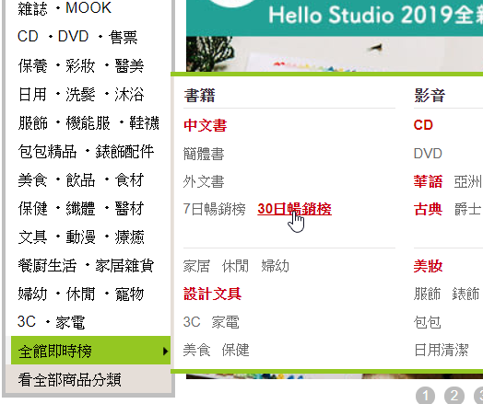
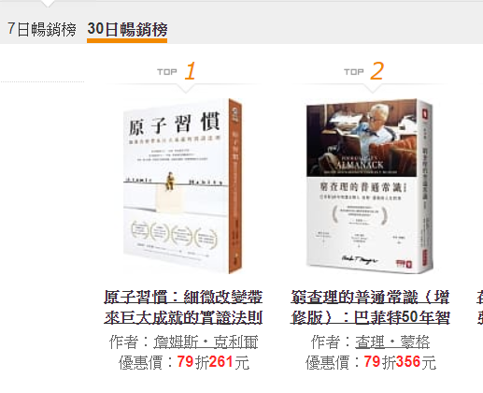
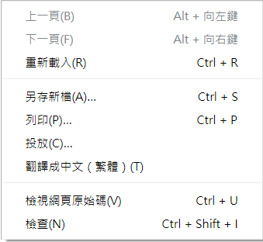
進入博客來官網(https://www.books.com.tw)>全館即時榜>30日暢銷榜
在網頁上點擊滑鼠右鍵
查看圖片標籤-1
按「F12」開啟「開發人員工具」
或點擊滑鼠右鍵選擇「檢查」

Slide 19
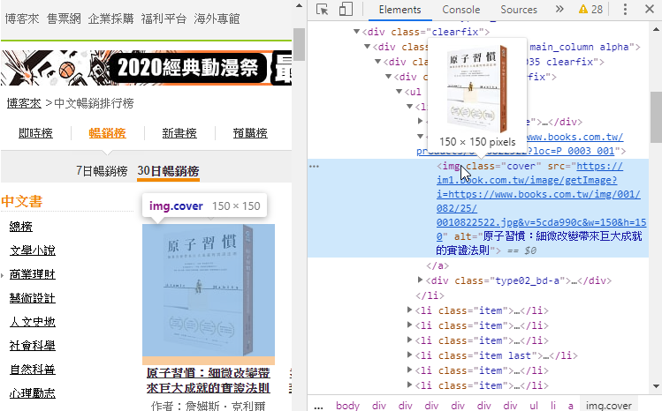
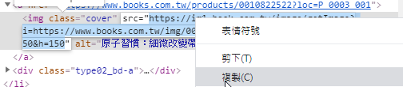
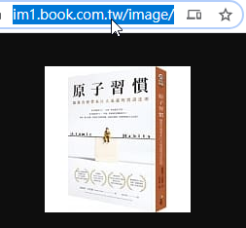
試著複製src當中的網址，打開查看會發現是書本的縮圖，即是我們要抓取的目標。
查看圖片標籤-2
觀察網頁原始碼發現書本圖片是在img標籤
當中的src屬性(src是source的縮寫代表來源文件)，
img當中的alt屬性是為了避免圖片沒有顯示時的文字替代方案。

Slide 20
課堂挑戰
<程式碼>
-requests和Beautifulsoup-
lis = soup.find_all( )
for each_li in lis:
img = each_li.
print(img)
試著自己完成前兩堂的requests和BeautifulSoup應用，並透過左邊的程式碼提示抓取img標籤。
抓到img標籤後，想一想要怎麼拿到圖片網址和書名並儲存至電腦。
?
???
Notes:
挑戰解答
import requests
from bs4 import BeautifulSoup
respond = requests.get("https://www.books.com.tw/web/sys_saletopb/books")
soup = BeautifulSoup(respond.text, "html.parser")
lis = soup.find_all("li",class_="item")
for each_li in lis:
img = each_li.find("img")
print(img)

Slide 21
…<img alt="原子習慣：細微改變帶來巨大成就的實證法則" class="cover" src="書本縮圖網址"/>…
for each_li in lis:
img = each_li.find("img")
imgSrc = img['src']
bookName = img['alt']
print(bookName ,imgSrc)
利用img['src']取得書本縮圖網址
利用img['alt']取得書名
Output:
原子習慣：細微改變帶來巨大成就的實證法則 書本縮圖網址
抓取標籤屬性內容
相較於上一堂的多層find，
利用alt屬性可以更方便的直接取得書名，
實際在抓取其他網站時也可以試著使用不同方法
讓自己的程式碼更簡潔。

Slide 22
for each_li in lis:
……
imgRespond = requests.get(imgSrc)
print(imgRespond.content)
利用requests對每本書圖片網址送出請求
因為是圖片檔案無法使用「.text」取得內容，要使用「.content」(會顯示二進位的內容)。
檔案名稱用前面儲存的書名加上「.jpg」
with open(bookName+".jpg","bw") as file:
file.write(imgRespond.content)
使用二進位寫入模式
儲存書本圖片檔案
在檔案名稱上若只有打「aaa.jpg」，
會造成每次迴圈抓取的圖片都覆蓋舊的aaa.jpg，
最終只抓到最後一張圖，要注意名稱的命名方式

Slide 23


手冊時間
Notes:
請教師帶學生完成手冊內容

Slide 24
實作時間
教師巡堂，隨時抽問
Notes:
學生實作時，教師教室走動，確定學生都學會

Slide 25
\
課堂實作
試著完成今日目標，取出暢銷榜書本圖片，並將圖片存入電腦。

Slide 26
測驗時間

Slide 27
題目一:
下列哪一項是open函式的文本讀取模式?
(1)rt
(2)wb
(3)rb

Slide 28
答案:
(1)rt

Slide 29
題目二:
下列程式碼「?」部分要填入什麼?
with open("test.txt", "r") f:
.read()
?
?
(1) as , f
(2) close , file
(3) as , file

Slide 30
答案:
(1) as , f

Slide 31
題目三:
如果利用下方程式碼抓取博客來暢銷書圖片，能抓到幾張?
-省略requests和Beautifulsoup-
for each_li in lis[:30]:
img = each_li.find("img")
imgSrc = img['src']
imgRespond = requests.get(imgSrc)
with open("bookName.jpg","bw") as file:
file.write(imgRespond.content)
(1) 29張 (2) 30張 (3) 1張

Slide 32
答案:
(3)1張

Slide 33
課程回顧
1
檔案讀寫的open function
4
img當中的src屬性
常用的有三種模式，r:讀取模式、w:寫入模式、a:添加模式。
src是source的縮寫，代表來源文件
2
try-except-finally的except
5
img當中的alt屬性
當try的內容發生錯誤時會跳出轉而執行except內容，通常用來顯示錯誤訊息。
避免圖片沒有顯示時的文字替代方案
3
try-except-finally的finally
6
儲存檔案的命名
finally是不論上方的try和except執行與否都會執行，以確保檔案被關閉。
注意檔案名稱的命名方式，需使用能重複迭代改變的名稱，避免造成每次迴圈抓取新檔案覆蓋舊檔案。

Slide 34
課後作業
抓取博客來暢銷書前五十本書圖片，圖片檔案名稱為排名-書名-作者名(ex:16-二十一-陶晶瑩)，完成後請命名XXX_homework3.py
下次上課前將檔案寄給老師。
寫不出來或有任何問題可請教老師

Slide 35


作品上傳
&
檢查筆記

Slide 36
本堂課結束

Slide 37
課後記錄
請老師把行政工作完成再離開唷！

Slide 38
成果分享
請老師記得把今天學生的表現，分享給家長知道唷！

